Slide 1
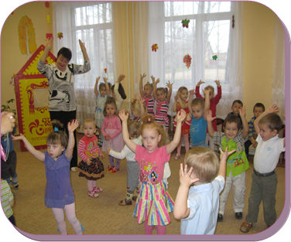
Музыкально –ритмические игры в жизни ребенка. (информационный выпуск для родителей).
Подготовила :муз руководитель МКДОУ « Спасский детский сад №1» Выдрина Галина Владимировна.
Г. Спасск 2013 г.

Slide 2
Уважаемые родители!
Музыкально-ритмические игры помогут вам интересно, а главное с пользой проводить время с вашим ребенком, они являются хорошей профилактикой неврозов и сердечно– сосудистых заболеваний, прекрасным фундаментом для дальнейшего обучения ребенка.

Slide 3
Кроме того игры:
-Улучшают общее физическое развитие , формируют осанку ;
-развивают слух , ритм , музыкальную память ;
-формируют навыки вербального и невербального общения;
-учат принимать решения, добиваться взаимопонимания , идти на компромиссы;
-развивают мелкую и крупную моторику ,слуховые , зрительные , тактильные способности к восприятию.

Slide 4
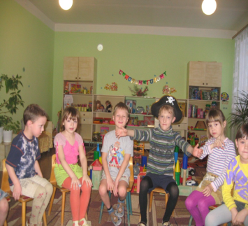
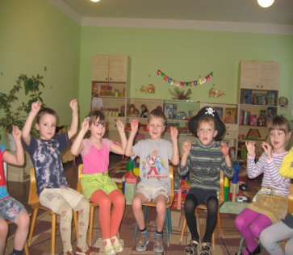
Пальчиковые игры
.
« Червячки»..
(Руки лежат на коленях, пальцы, сгибаясь, подтягивают к себе ладонь– ползущая гусеница).
Раз, два, три, четыре, пять,
Червячки идут гулять (повторить 2 р.)
(идут по столу указательным и среднем пальцем, остальные сжаты в кулак)
Вдруг, ворона выбегает
(складываем пальцы щепоткой—клюв раскрывается).
Каркает: «Вот и обед!”
(кулачки притягиваем к груди)
Глядь-а червячков уж нет!

Slide 5
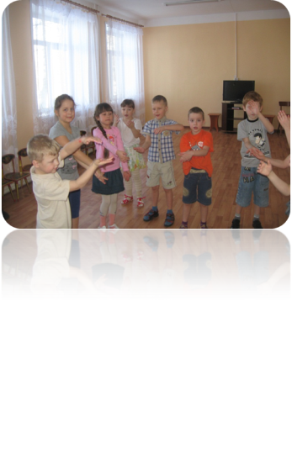
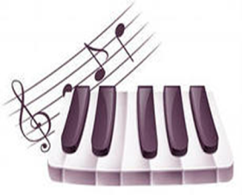
Жестовые игры
« Дом».
Я хочу построить дом
( Руки над головой в виде крыши)
Чтоб окошко было в нем.
(Руки перед глазами. Пальцы сомкнуты в окошко)
Чтоб у дома дверь была.
( Руки соединены боковыми сторонами к себе).
Рядом чтоб сосна росла.
(Пальцы растопырены, руки тянутся в верх).
Чтоб вокруг забор стоял.
( Руки перед собой кольцом, пальцы соединены).
Пес ворота охранял.
(Одна рука « пес» мизинец отводим вниз)
Солнце было( руками рисуем круг)
Дождик шел( встряхиваем руками).
И в саду тюльпан расцвел.( соединяем предплечия, пальцы растопырены

Slide 6
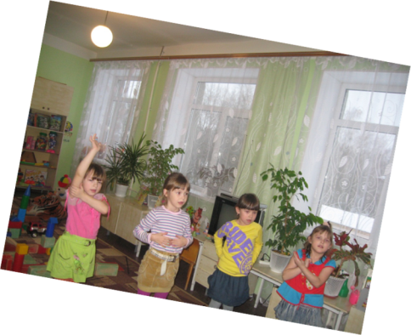
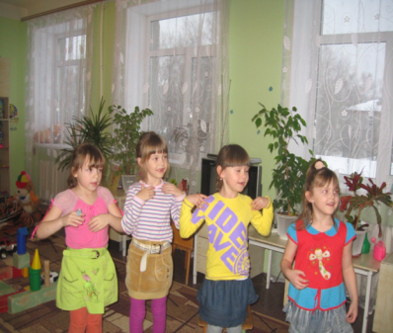
« Жираф». У жирафа пятна, пятна , Пятна , пятнышки везде: На лбу, на ушах, На шее и локтях. Есть пятна на носах, на животах На коленях и носках.( Ударяют ладошками по телу) У слона есть складки…(пощипывают себя) А у кошки шерстка….( поглаживают себя). А у зебры есть полоски…(«рисуют» полоски боковой стороной руки).
Жестовые игры

Slide 7
Желаю успехов в воспитании ребенка!

